Slide 1
Chương 1
Tổng quan về
Kiến trúc máy tính

Slide 2
Nội dung
Các khái niệm và định nghĩa cơ bản
Nguyên lý họat động
Nội dung môn học
Phân lọai máy tính
Lịch sử phát triển máy tính
Tổ chức tổng quát máy tính

Slide 3
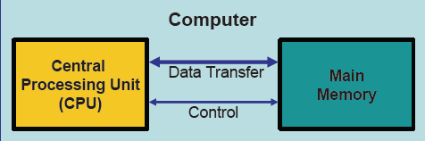
Các khái niệm và định nghĩa
Máy tính (Computer)
  Máy tính là thiết bị điện tử xử lý dữ liệu, hoạt động một cách tự động dưới sự điều khiển của chương trình được lưu trữ trong bộ nhớ chính của nó.

Slide 4
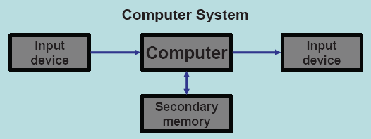
Các khái niệm và định nghĩa
Hệ thống máy tính (Computer system)
  Một hệ thống máy tính bao gồm một máy tính và các thiết bị ngoại vi.
Thiết bị ngoại vi (Peripherals)
  Bao gồm các thiết bị nhập (input devices), thiết bị xuất (output devices) và bộ nhớ thứ cấp (secondary storage).

Slide 5
Các khái niệm và định nghĩa
Chương trình (program)
  Danh sách các lệnh (command) hoặc chỉ thị (instruction) để bộ xử lý trong máy tính thi hành.
Lệnh và tập lệnh
  Bộ xử lý (CPU) trong máy tính đuợc thiết kế để hiểu và thi hành được các lệnh được thiết kế truớc của nhà sản xuất CPU
  Tập hợp tất cả các lệnh CPU hiểu đuợc gọi là tập lệnh (instruction set) của CPU đó

Slide 6
Các khái niệm và định nghĩa
Lập trình (programming)
  Việc viết 1 chương trình cho máy tính chạy gọi là lập trình. Người viết chương trình gọi là lập trình viên (programmer)
  Máy tính không thể tự nó giải được 1 bài tóan vì cần có chương trình do con người viết ra.
  Người lập trình phải biết cách giải bài toán mới có thể viết chương trình cho máy giải được.
Xử lý dữ liệu (data processing)
  Bao gồm các thao tác: Thu thập, nhập, lưu trữ, tìm kiếm, tính tóan, trình bày kết quả.
  Hệ thống máy tính cần có con người tham gia.

Slide 7
Các khái niệm và định nghĩa
Ngôn ngữ lập trình
  Ngôn ngữ tự nhiên (natural language):
    Do con nguời sử dụng. Lệ thuộc ngữ cảnh, không có tính chính xác và nhất quán cần thiết cho máy tính
    Không sử dụng được cho máy tính
  Ngôn ngữ máy (machine language)
    Là các ký hiệu nhị phân (số 0 và 1) mà các linh kiện điện tử trong máy tính hiểu và xử lý được.
    Rất khó khăn khi con nguời sử dụng trực tiếp.
  Ngôn ngữ dùng ký hiệu/ Hợp ngữ Symbolic language/ Assembly language dạng ký hiệu/gợi nhớ của tập lệnh CPU
  Ngôn ngữ lập trình (programming language)
    Là trung gian giữa ngôn ngữ tự nhiên và ngôn ngữ máy.

Slide 8
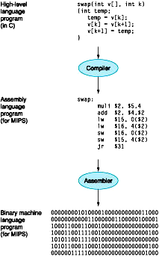
Các khái niệm và định nghĩa
Con nguời
Máy tính
Ngôn ngữ
Tự nhiên
Ngôn ngữ
Lập trình
Ngôn ngữ
Máy
Ngôn ngữ
Cấp cao
Ngôn ngữ
Cấp thấp
HLL
High Level Language
LLL
Low Level Language

Slide 9
Các khái niệm và định nghĩa
Chương trình dịch (translator)
  Máy tính không hiểu đuợc ngôn ngữ lập trình và ngôn ngữ tự nhiên
  Cần phải dịch ngôn ngữ lập trình do con nguời viết ra ngôn ngữ máy để máy tính thi hành
  Việc dịch có thể thực hiện tự động thông qua 1 chương trình gọi là chương trình dịch
  Bao gồm 2 loại:
    Trình Biên dịch (Compiler)
    Trình Thông dịch (Interpreter)

Slide 10
Các khái niệm và định nghĩa
Thành phần máy tính
  Phần cứng (hardware)
    Bộ xử lý CPU
    Bộ nhớ (Memory)
    Thiết bị ngoại vi
  Phần mềm (software)
    Hệ thống (system software)
    Ứng dụng (application software)
  Phần dẻo (firmware)
    Trung gian giữa phần cứng và phần mềm

Slide 11
Nguyên lý họat động
Mô hình Turing
  Là một mô hình máy tính lý thuyết do nhà toán học nguời Anh Alan Turing đưa ra năm 1936 gọi là máy Turing
  Dùng để kiểm tra khả năng giải các lọai bài toán khác nhau bằng các thuật toán trên máy móc
  Luận đề Church-Turing khẳng định mọi hàm toán học tính được thì cũng có thể dùng các máy Turing để tính, và do đó cho phép định nghĩa các khái niệm như sự tính được của hàm hay thuật toán.

Slide 12
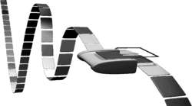
Nguyên lý họat động
Máy Turing
  Gồm 1 dải băng dài vô hạn có nhiều ô.
  1 đầu đọc/ghi để đọc/ ghi từng ký tự hoặc dịch chuyển trên 1 ô của dải băng.
  1 khối xử lý chứa tập các trạng thái

Slide 13
Nguyên lý họat động
Nguyên lý hoạt động máy Turing
  Máy làm việc theo từng bước rời rạc. Một lệnh của máy như sau : q_{i}S_{i}S_{j}Xq_{j.}
  Nghĩa là : trạng thái hiện hành của máy là q_{i} đầu đọc ghi đang ở ô S_{i} thì sẽ ghi đè S_{j} vào ô hiện tại và dịch chuyển hoặc đứng yên theo chỉ thị là X và trạng thái mới của máy là q_{j}
  Dữ liệu của bài toán là 1 chuỗi các ký hiệu thuộc tập các ký hiệu của máy không kể ký hiệu rỗng b
  Trạng thái trong ban đầu của máy là q_{0 .}được cất vô băng. Quá trình sẽ dừng lại khi trạng thái trong của máy là trạng thái kết thúc q_{f.}

Slide 14
Nguyên lý họat động
Ví dụ máy Turing
  Thực hiện phép toán NOT trên chuỗi các bit 0/1
  Chuỗi dữ liệu nhập ban đầu là 10
  Tập các ký hiệu của máy {0,1}
  Tập các trạng thái trong {q₀, q₁}
  Tập lệnh gồm 3 lệnh : q₀01Rq₀, q₀10Rq₀, q₀bbNq₁
q₀
Ban đầu
q₀
1
0
b
…
0
0
b
…
q₁
q₀
Dừng
0
1
b
…
0
1
b
…
Kết quả 01

Slide 15
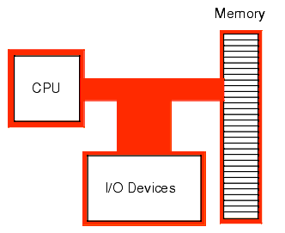
Nguyên lý họat động
Mô hình Von Neumann
  Là một mô hình máy tính thực tế do nhà toán học người Mỹ gốc Hungary John Von Neumann đưa ra khi tham gia thiết kế máy tính EDVAC năm 1945.
  Máy gồm 3 khối cơ bản : đơn vị xử lý, bộ nhớ và hệ thống xuất nhập.
  Hiện đang áp dụng cho các máy tính ngày nay.

Slide 16
Nguyên lý họat động
Nguyên lý Von Neumann
  Chương trình điều khiển xử lý dữ liệu cũng được xem là data và được lưu trữ trong bộ nhớ gọi là chương trình lưu trữ.
  Bộ nhớ chia làm nhiều ô, mỗi ô có 1 địa chỉ (đánh số thứ tự) để có thể chọn lựa ô nhớ trong quá trình đọc ghi dữ liệu. (nguyên lý định địa chỉ)
  Các lệnh được thực hiện tuần tự nhờ 1 bộ đếm chương trình (thanh ghi lệnh) nằm bên trong đơn vị xử lý.

Slide 17
Nguyên lý họat động
Sơ đồ máy tính Von Neumann
CPU
Đọc lệnh
Phân tích lệnh
Thực thi lệnh
Bộ nhớ chính
Lưu trữ thông tin
Nơi chứa chương trình
để CPU đọc và thực thi
Khối xuất nhập
Giao tiếp với môi trường bên ngoài
Xuất nhập dữ liệu, bộ nhớ phụ

Slide 18
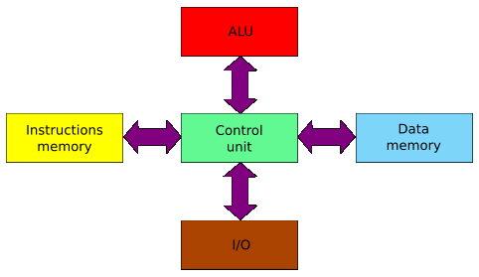
Nguyên lý họat động
Kiến trúc Harvard
  Được sử dụng trong máy Harvard Mark I (IBM 1944)
  Bao gồm 2 khối bộ nhớ riêng biệt:
    Bộ nhớ lệnh chương trình
    Bộ nhớ dữ liệu
  Máy tính Von Neumann ngày nay chỉ sử dụng 1 khối bộ nhớ chung cho cả chương trình và dữ liệu
  Tuy nhiên một số loại máy có sử dụng kiến trúc Harvard

Slide 19
Nguyên lý họat động
Tại sao sử dụng kiến trúc Von Neumann?
  Tạo ra các máy tính đa năng, lập trình được
    Giải các bài toán khác nhau bằng các chương trình khác nhau.
  Các lệnh chương trình được thi hành 1 cách tự động
  Máy tính có thể chế tạo từ các linh kiện điện tử cơ bản
    Chức năng xử lý dữ liệu thực hiện bằng các cổng logic
    Chức năng lưu trữ dữ liệu thực hiện qua các ô nhớ
    Chức năng truyền dữ liệu thực hiện qua các đường truyền dẫn điện

Slide 20
Kien truc May Tinh
Sự phân cấp máy tính theo Tanenbaum
Chương trình Ln được dịch hay phiên dịch chạy trên máy cấp thấp hơn
Cấp n
Máy ảo Mn với ngôn ngữ máy Ln
...
Máy ảo M4 với ngôn ngữ máy L4
Chương trình L3 được dịch hay phiên dịch chạy trên M1 hay M2
Cấp 4
Cấp 3
Máy ảo M3 với ngôn ngữ máy L3
Chương trình L2 được dịch hay phiên dịch chạy trên M1
Cấp 2
Máy ảo M2 với ngôn ngữ máy L2
Chương trình L1 được thi hành trực tiếp trên phần cứng
Cấp 1
Máy thật M1 với ngôn ngữ máy L1

Slide 21
Kien truc May Tinh
Sự phân cấp máy tính theo Tanenbaum (tiếp)
Cấp 5
Cấp ngôn ngữ hướng vấn đề
Dịch (compiler)
Cấp 4
Cấp ngôn ngữ hợp dịch
Dịch (assembler)
Cấp 3
Cấp máy hệ điều hành
Dịch một phần
Cấp 2
Cấp máy quy ước
Phiên dịch (hoặc thực thi trực tiếp)
Cấp 1
Cấp vi lập trình
Vi chương trình chạy trên phần cứng
Cấp 0
Cấp logic số

Slide 22
Kien truc May Tinh
Các quan niệm về máy tính theo thời gian
Application
Algorithm
Programming Language
Parallel computing, security, …
Original domain of the computer architect
(‘50s-’80s)
Operating System/Virtual Machines
Instruction Set Architecture (ISA)
Domain of recent computer architecture
(‘90s)
Microarchitecture
Gates/Register-Transfer Level (RTL)
Circuits
Reliability, power, …
Devices
Physics
Reinvigoration of computer architecture, mid-2000s onward.

Slide 23
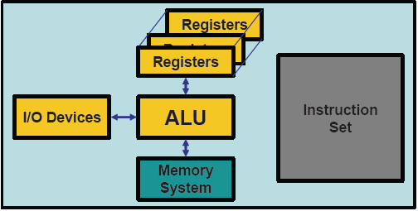
Kien truc May Tinh
Các thuật ngữ thuờng gặp:
  Cấu trúc máy tính (computer structure)
  Kiến trúc máy tính (computer architechture)
  Tổ chức máy tính (computer organization)
Kiến trúc máy tính liên quan đến các thuộc tính của một hệ thống máy tính có khả năng thấy được đối với người lập trình, hoặc các thuộc tính có ảnh hưởng trực tiếp đến logic thực hiện của chương trình (phần mềm)

Slide 24
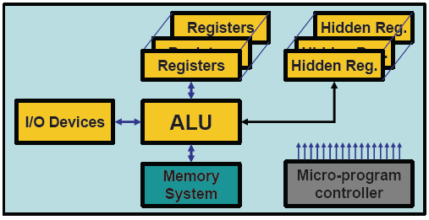
Kien truc May Tinh
Tổ chức máy tính liên quan đến các khối chức năng và sự kết nối giữa chúng để thực hiện các đặc tả kiến trúc (nghĩa là làm thế nào hiện thực các tính năng kiến trúc)
Ví dụ: Tín hiệu điều khiển, giao tiếp giữa máy tính và các thiết bị ngoại vi, công nghệ bộ nhớ, …(phần cứng)

Slide 25
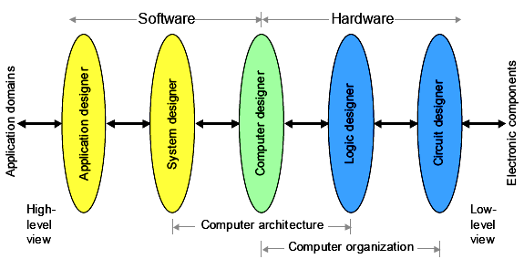
Kien truc May Tinh
Vị trí KTMT và TCMT

Slide 26
Kien truc May Tinh
So sánh KTMT và TCMT
  Ví dụ chức năng “nhân”:
    Kiến trúc: có hay không có lệnh nhân.
    Tổ chức: một đơn vị thực hiện chức năng “nhân” đặc biệt hay việc dùng nhiều đơn vị “cộng” để thực hiện chức năng “nhân”.
Nhiều nhà sản xuất máy tính đưa ra dòng (họ) các mẫu máy tính, các máy này có cùng kiến trúc nhưng khác nhau về mặt tổ chức
  Tất cả máy tính họ x86 của Intel có cùng kiến trúc cơ bản
  Họ System/370 của IBM có cùng kiến trúc cơ bản
Điều này dẫn đến
  Nhiều máy khác nhau trong cùng họ có giá thành và hiệu suất khác nhau
  Tổ chức sẽ thay đổi theo công nghệ
    Tương thích về chương trình
    Tối thiểu đối với các máy thế hệ trước (backward)

Slide 27
Kien truc May Tinh
Tại sao học KTMT ?
  Để trở thành chuyên nghiệp trong lĩnh vực máy tính ngày nay, bạn không nên xem máy tính như một hộp đen (black box) thực hiện các chương trình bằng ma thuật.
  Bạn nên hiểu các thành phần chức năng của một hệ thống máy tính, đặc tính, hiệu suất và tương tác của chúng.
  Bạn cần hiểu rõ kiến trúc máy tính để có thể xây dựng các chương trình chạy hiệu quả trên máy tính.
  Khi chọn lựa để dùng một hệ thống, bạn phải có khả năng hiểu được ưu và nhược điểm của các thành phần khác nhau, ví dụ tốc độ xung nhịp CPU so với kích thước bộ nhớ.

Slide 28
Kien truc May Tinh
Cấu trúc và Chức năng
  Nhận biết bản chất phân cấp của các hệ thống phức tạp nhất
    Hệ thống phân cấp là tập hợp các hệ thống con có quan hệ với nhau, sao cho mỗi hệ thống con này lại có tính phân cấp về cấu trúc như vậy, cho đến khi chúng ta đạt đến hệ thống con nguyên tử thấp nhất
  Cấu trúc là cách mà các thành phần quan hệ với các thành phần khác
  Chức năng là tác vụ của các thành phần chức năng riêng biệt nằm trong cấu trúc
  Theo cách mô tả, có 2 cách tiếp cận
    Bottom-up
    Top-down

Slide 29
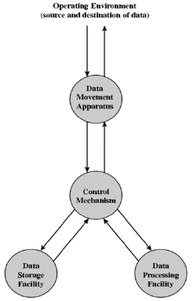
Kien truc May Tinh
Chức năng Máy tính
  Xử lý dữ liệu (Data processing)
  Lưu trữ dữ liệu (Data storage)
  Dịch chuyển dữ liệu (Data movement)
  Điều khiển (Control)

Slide 30
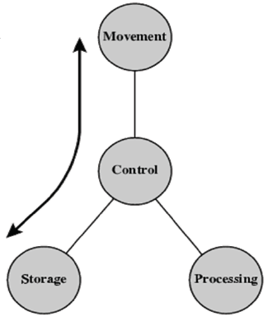
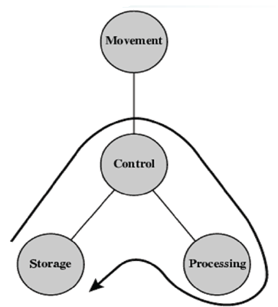
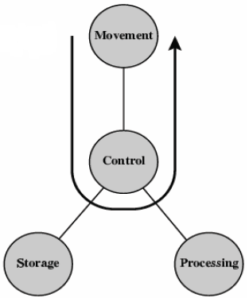
Kien truc May Tinh
Các tác vụ
Dịch chuyển dữ liệu Lưu trữ dữ liệu Xử lý dữ liệu

Slide 31
Kien truc May Tinh
Cấu trúc - Top Level
Peripherals
Computer
Central
Processing
Unit
Main
Memory
Computer
Systems
Interconnection
Input
Output
Communication
lines

Slide 32
Kien truc May Tinh
Cấu trúc - CPU
CPU
Computer
Arithmetic
and
Login Unit
I/O
Registers
System
Bus
CPU
Internal CPU
Interconnection
Memory
Control
Unit

Slide 33
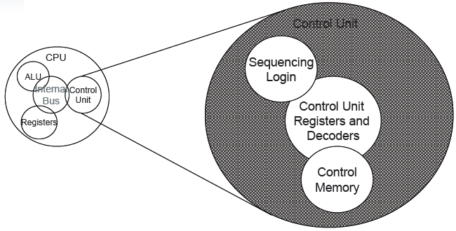
Kien truc May Tinh
Cấu trúc – Bộ điều khiển

Slide 34
Phân lọai máy tính
Theo công nghệ
  Máy tính tương tự (analog)
  Máy tính số (digital)
Theo mức độ sử dụng
  Máy chuyên dụng
  Máy đa dụng
Theo nguyên lý họat động
  Von Neumann
  Phi Von Neumann
Theo khả năng xử lý
  Máy vi tính (micro computer)
  Máy mini (mini computer)
  Máy tính lớn (main frame)
  Siêu máy tính (super computer)
Theo thế hệ
  Thế hệ 1
  Thế hệ 2
  Thế hệ 3
  Thế hệ 4 …

Slide 35
Phân lọai máy tính
Bài tập phân biệt các lọai máy tính sau:
  Workstation
  Client
  Server
  Desktop
  Laptop
  Palmtop
  Terminal
  …

Slide 36
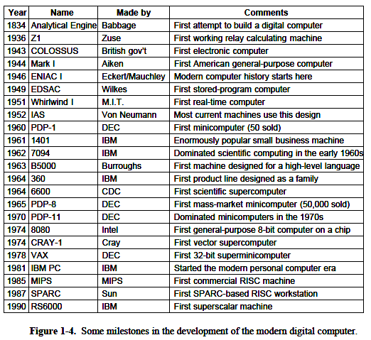
Lịch sử phát triển máy tính
The zeroth generation
The first generation
The second generation
The third generation
The fourth generation

Slide 37
Lịch sử phát triển máy tính
Thế hệ 1 (1945-1955)
  Công nghệ chế tạo: Đèn điện tử
  Phần cứng: chưa có. Sau này xuất hiện băng giấy và phiếu đục lỗ. Chỉ có 1 lọai máy mainframe.
  Ngôn ngữ lập trình: chưa có, sử dụng ngôn ngữ máy
  Hệ điều hành: chưa có
  Các máy điển hình: ENIAC, EDVAC, IAS
  Đặc điểm: tính toán chậm, kích thức lớn, tiêu thụ nhiều năng luợng. Chế tạo đơn lẻ.

Slide 38
Lịch sử phát triển máy tính
Thế hệ 2 (1955-1965)
  Công nghệ chế tạo: Transistor
  Phần cứng: Băng từ, máy in. Xuất hiện máy mini
  Ngôn ngữ lập trình: Assembly, Fortran, Cobol
  Hệ điều hành: Đơn giản (Control program, Monitor). Xử lý theo lô, xử lý offline.
  Các máy điển hình: PDP-1, IBM 7094, CDC 6600
  Đặc điểm: Tốc độ nhanh hơn, kích thức thu hẹp nhưng vẫn còn lớn, tiêu thụ ít năng luợng hơn. Sản xuất hàng lọat theo đơn đặt hàng.
Notes:
COmmon Business Oriented Language

Slide 39
Lịch sử phát triển máy tính
Thế hệ 3 (1965-1980)
  Công nghệ chế tạo: Mạch tích hợp IC
  Phần cứng: Màn hình, đĩa cứng. Xuất hiện siêu máy tính. Xuất hiện họ các máy tính.
  Ngôn ngữ lập trình: Phát triển mạnh: Algol , Pascal, C
  Hệ điều hành: Xử lý đa chương, chia sẻ thời gian, xuất hiện UNIX
  Các máy điển hình: IBM/360, DEC PDP-11, Cray-1
  Đặc điểm: Tốc độ nhanh, kích thức nhỏ, tiêu thụ ít năng luợng, ngày càng dễ sử dụng

Slide 40
Lịch sử phát triển máy tính
Thế hệ 4 (1980 - nay)
  Công nghệ chế tạo: Mạch tích hợp IC cỡ lớn (VLSI). Độ tích hợp ngày càng cao theo định luật Moore
  Phần cứng: Phát triển đa dạng. Xuất hiện máy vi tính.
  Ngôn ngữ lập trình: Phát triển mạnh hơn và dễ lập trình hơn: C++, Java, Prolog, Lisp
  Hệ điều hành: Đồ họa, mạng, đa xử lý, xử lý phân tán
  Các máy điển hình: IBM PC, Mac
  Đặc điểm: Tốc độ rất cao, kích thức rất nhỏ, thân thiện với con nguời, hỗ trợ multimedia,…

Slide 41
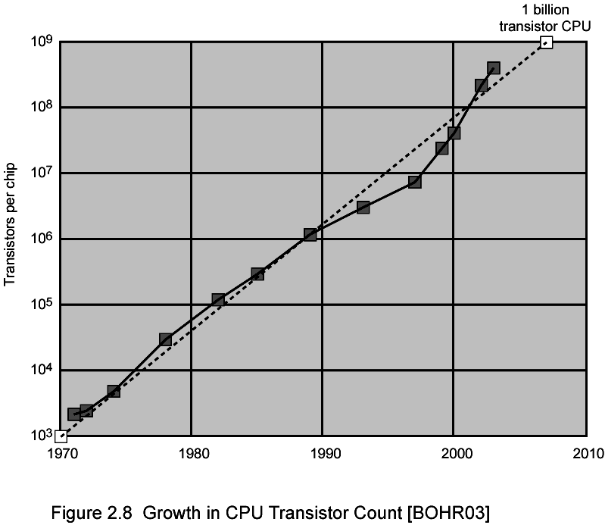
Lịch sử phát triển máy tính
Định luật Moore
  Do Gordon Moore, người đồng sáng lập công ty Intel đưa ra từ 1965: “Số lượng transistor trong 1 chip tăng gấp đôi sau 18 tháng”

Slide 42
Lịch sử phát triển máy tính
Tại sao chưa có thế hệ 5?
  Dự án máy tính thế hệ 5 của Nhật bản
  Xuất hiện máy vi tính
  Xuất hiện mạng Internet tòan cầu
  Xuất hiện các siêu máy tính cực mạnh
  Máy tính đã xâm nhập vào mọi lĩnh vực trong đời sống con nguời

Slide 43
Tổ chức tổng quát máy tính
Sơ đồ tổ chức tổng quát
THIẾT BỊ NGỌAI VI
CPU
BỘ NHỚ
ĐIỀU KHIỂN
BUS HỆ THỐNG

Slide 44
Tổ chức tổng quát máy tính
CPU
  Chức năng: Điều khiển mọi họat động bên trong MT và thực hiện các phép tính
  Thành phần:
    CU (Control Unit)
    ALU (Arithmetic & Logic Unit)
    Các thanh ghi (Registers)
  Khả năng xử lý : bit
    8, 16, 32, 64 bit …
  Tốc độ xử lý (tính toán): ???
Notes:
Millions of instructions per second (MIPS)
Millions of floating point operations per second (MFLOPS)

Slide 45
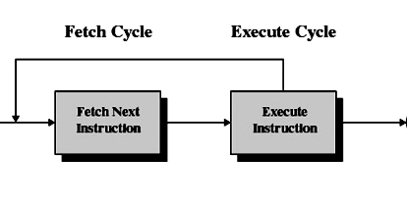
Tổ chức tổng quát máy tính
CPU (tiếp)
  Nhiệm vụ: thi hành chương trình
  Chu trình lệnh: Lấy lệnh, thi hành lệnh

Slide 46
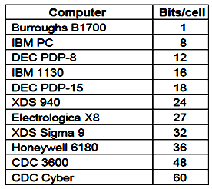
Tổ chức tổng quát máy tính
Bộ nhớ (memory)
  Chức năng: Lưu trữ dữ liệu và chương trình trong máy tính
  Tổ chức : Bộ nhớ đuợc chia ra các ô có kích thước bằng nhau. Mỗi ô có thể lưu trữ 1 byte hoặc 1 từ máy (word). 1 word có thể chứa 2, 4, 8, 16,… byte tùy theo nhà sản xuất máy tính.
  Cần địa chỉ (address) để gán cho các ô nhớ. Mục đích để phân biệt các ô nhớ với nhau khi truy cập dữ liệu
  Phân lọai bộ nhớ:
    RAM (Random Access Memory)
    ROM (Read Only Memory)
    Cache

Slide 47
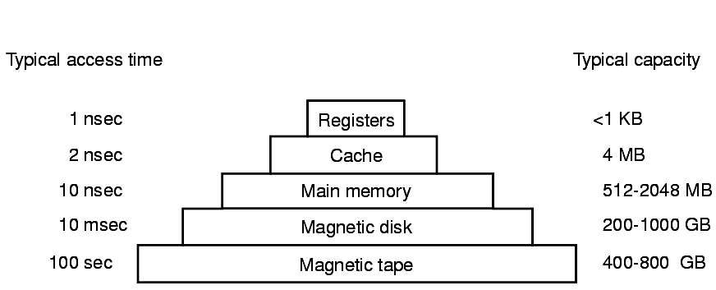
Tổ chức tổng quát máy tính
Bộ nhớ (tiếp)
  Phân cấp bộ nhớ
  Khác biệt: Dung lượng, tốc độ truy cập, giá thành

Slide 48
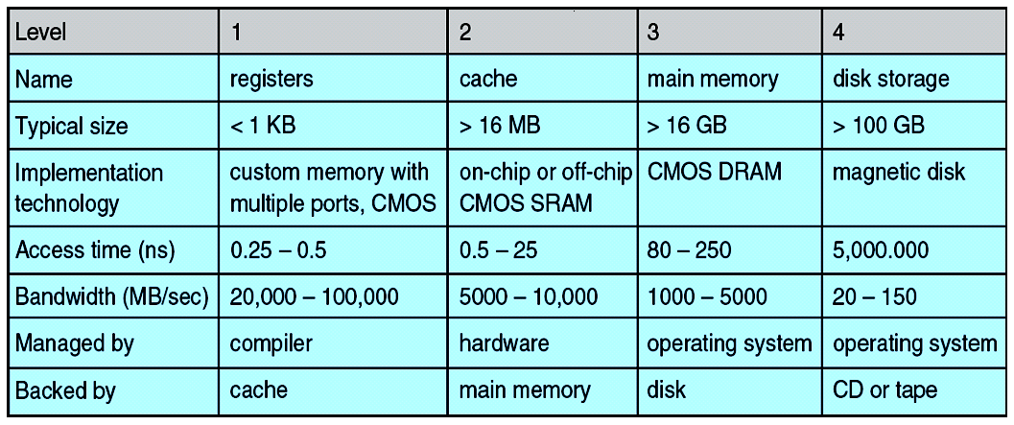
Tổ chức tổng quát máy tính
Bộ nhớ (tiếp)
  Đặc điểm các loại bộ nhớ

Slide 49
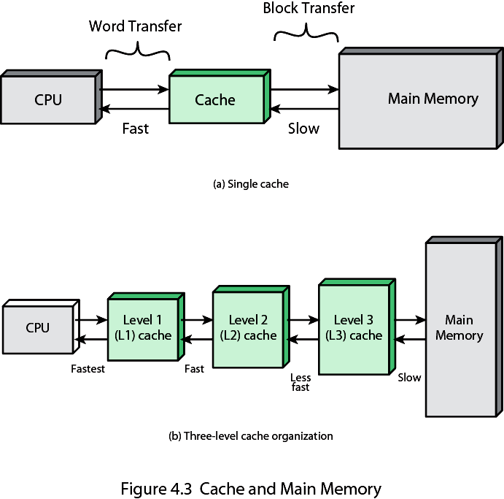
Tổ chức tổng quát máy tính
Bộ nhớ (tiếp)
  Các mức cache

Slide 50
Tổ chức tổng quát máy tính
Thiết bị ngọai vi (peripherals)
  Chức năng: giao tiếp giữa máy tính với thế giới bên ngoài (con người)
  Nhiệm vụ: chuyển đổi dạng dữ liệu giữa con người và máy tính
  Phân loại:
    Thiết bị nhập (input devices)
    Thiết bị xuất (output devices)
    Thiết bị truyền thông (communication devices)
    Thiết bị lưu trữ (storage devices)

Slide 51
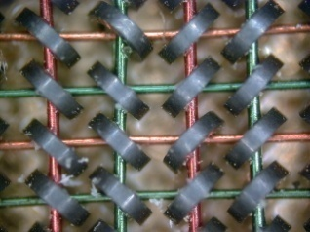
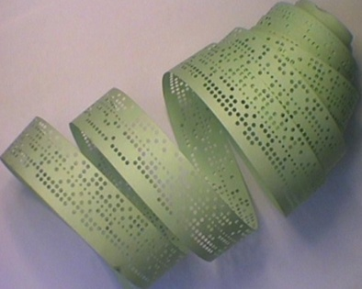
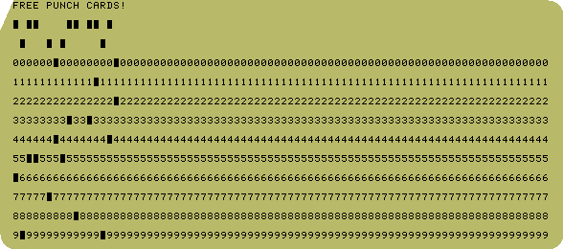
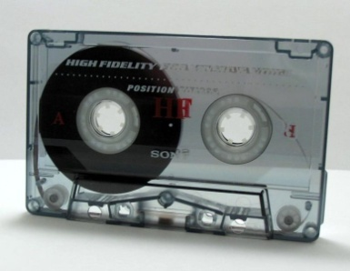
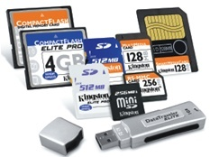
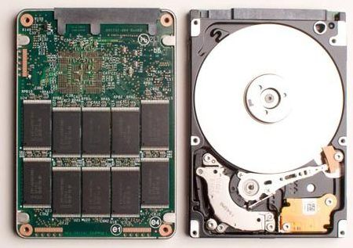
Tổ chức tổng quát máy tính
Thiết bị ngọai vi (tiếp)
  Các lọai thiết bị lưu trữ
    Giấy
      Băng giấy đục lỗ, Phiếu đục lỗ, …
    Từ tính
      Xuyến từ, Trống từ, Băng từ
      Đĩa từ (Đĩa mềm, Đĩa cứng)
    Quang học
      CD/ DVD
      Blue-ray, HD-DVD
    Quang từ
      MO disk
    Bán dẫn
      USB Flash, SSD, thẻ nhớ, …
    Khác
      Bubble, Hologram, ...

Slide 52
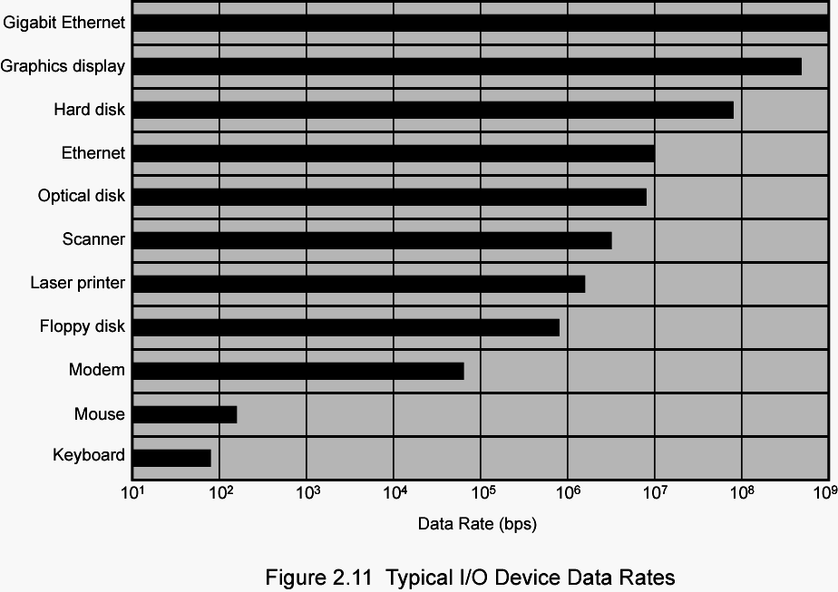
Tổ chức tổng quát máy tính
Thiết bị ngọai vi (tiếp)
  Tốc độ truy cập 1 số thiết bị ngoại vi thông dụng

Slide 53
Tổ chức tổng quát máy tính
Bus hệ thống
  Mục đích: Tổ chức dạng bus được dùng để đơn giản hóa việc tổ chức và phân luồng dữ liệu trong hệ thống máy tính
  Chức năng: Liên kết & truyền tín hiệu giữa các thành phần trong MT
  Cần cơ chế sao cho tại một thời điểm, chỉ có 1 thanh ghi có thể đặt dữ liệu lên bus để tránh tranh chấp bus
  Phân lọai:
    Data bus
    Address bus
      Không gian địa chỉ
    Control bus

Slide 54

Tổ chức tổng quát máy tính
Bus hệ thống (tiếp)
  Mô hình hệ thống máy tính 3 bus
CPU
Memory
Address
Address
Address bus
Registers
Instruction
Instruction
:
Data
:
Control bus
CU
ALU
Data
Data bus
Data

Slide 55
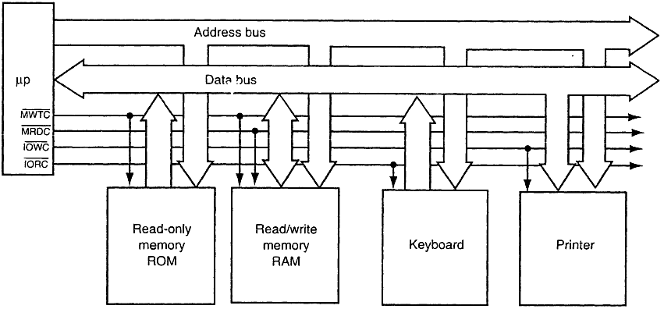
Tổ chức tổng quát máy tính
Bus hệ thống (tiếp)
  Ví dụ về Control bus

Slide 56
Tổ chức tổng quát máy tính
Bus hệ thống (tiếp)
  Đồng bộ bus: Các thành phần trong máy tính phải hoạt động đồng bộ.
    Mỗi họat động cơ bản được chia ra nhiều buớc nhỏ
    Cần 1 trọng tài đánh nhịp để điều khiển từng buớc hoạt động
    Ví dụ: thao tác đọc bộ nhớ được chia ra:
      CPU gửi yêu cầu đọc cho BN (bus điều khiển)
      CPU gửi địa chỉ cần đọc cho BN (bus địa chỉ)
      BN giải mã địa chỉ
      BN xuất dữ liệu cho CPU (bus dữ liệu)
    Một chu kỳ lệnh gồm nhiều chu kỳ máy (4 như VD trên)
    Đơn vị đo tốc độ xung nhịp: Hertz (Hz)
  2 chế độ tốc độ họat động trong CPU máy tính
  Sự tồn tại BN cache

Slide 57
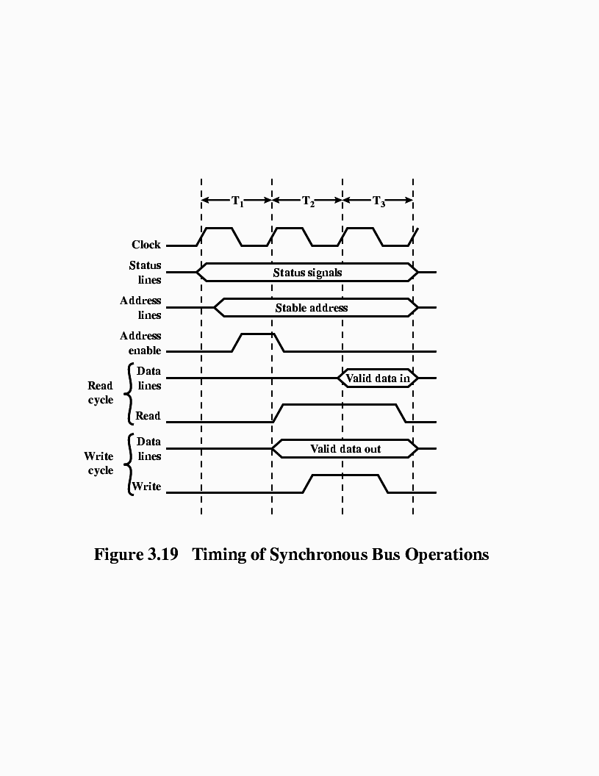
Tổ chức tổng quát máy tính
Bus hệ thống (tiếp)
  Ví dụ minh hoạ về sự đồng bộ bus

Slide 58
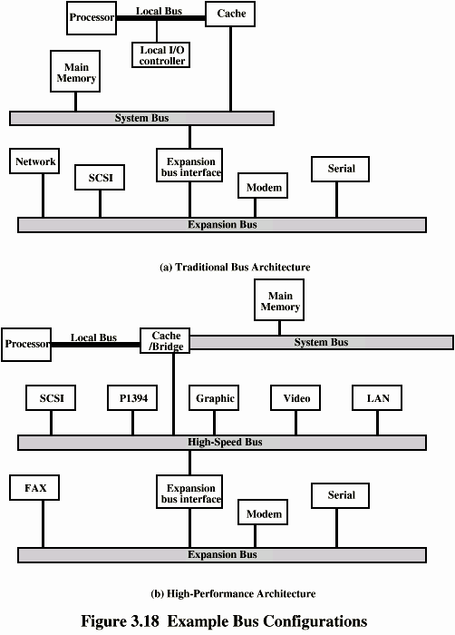
Tổ chức tổng quát máy tính
Bus hệ thống (tiếp)
  Trong thực tế người ta phân bus hệ thống ra nhiều mức tốc độ do có sự chênh lệch của các thành phần trong máy tính

